Slide 1
4 августа в 10:00 (мск) рабочий вебинар на площадке: https://web.roskvantorium.ru в комнате «Точка роста»
Повестка:
О порядке организации и проведении образовательных сессий для учителей Центров «Точка роста» в очном формате в 2020 году.
О предложениях в программу II Всероссийского форума Центров «Точка роста».
Об исполнении контрольных точек мероприятий дорожной карты в августе 2020 года.
О текущем статусе кассового исполнения субсидий федерального бюджета мероприятий национального проекта «Образование».
Об информационном сопровождении деятельности Центров «Точка роста» в федеральных социальных сетях.

Slide 2
О порядке организации и проведении образовательных сессий для учителей Центров «Точка роста» в очном формате в 2020 году.

Slide 3
Образовательные сессии для педагогов Центров цифрового и гуманитарного профилей «Точка роста»
17.08 – 30.09 более, чем в 70 регионах пройдут образовательные сессии по направлениям «Технология» и «Информатика» в случае благоприятной эпидемиологической обстановки
Площадки согласуются до 04.08
Образовательные сессии проходят на базе центров цифрового образования «IT-куб» и на базе детских технопарков «Кванториум»
По образовательным сессиям по направлению «ОБЖ» будет дополнительная информация

Slide 4
Дорожная карта
04.08 - сбор данных от региона и утверждение площадок проведения образовательных сессий по направлениям «Информатика» и «Технология»
05-06.08 - образовательная Программа и методическая материалы направляются утверждённым площадкам
06-07.08 - организационный созвон по образовательной программе с модераторами и ответственными лицами за проведение сессии от площадки
05-15.08 - заключение договоров на организационно-техническое обеспечение проведения образовательной сессии в регионах
17.08 - 28.08 - проведение образовательных сессий по направлениям «Технология» и «Информатика»

Slide 5
Направления «Технология» и «Информатика»
Технология
Аэротехнологии и информационные технологии
Промышленная робототехника
Виртуальная и дополненная реальность
Промышленный дизайн
Геоинформационные технологии
Хайтек
Технология: 4-6 модератора
Информатика: 3 модератора

Slide 6
Цифры по регионам
30
4
42
регионов дали согласие на проведение образовательных сессий
региона отказали в проведении образовательных сессий в связи с санитарно-эпидемиологической обстановкой
региона в скором времени дадут ответ

Slide 7
Подтвержденные регионы
Республика Чувашия
Челябинская область
Кировская область
Ульяновская область
Ивановская область
Камчатский край
Республика Чечня
ХМАО
Амурская область
Новосибирская область
Республика Бурятия
Курганская область
Кемеровская область
Свердловская область
Республика Алтай
Сахалинская область
Республика Дагестан
Республика Мордовия
Брянская область
Нижегородская область
Республика Коми
Владимирская область
Орловская область
Северная Осетия-Алания
Липецкая область
Волгоградская область
Республика Адыгея
Тамбовская область

Slide 8
2. О предложениях в программу II Всероссийского форума Центров «Точка роста».

Slide 9
II Всероссийский форум Центров «Точка роста»
Период проведения: ноябрь 2020 г.
Формат проведения: онлайн
Количество участников: более 5000 человек

Slide 10
Предложения по программе форума
Целевые аудитории:
Региональные координаторы
Руководители Центров «Точка роста»
Педагоги-организаторы
Педагоги по предмету «Технология»
Педагоги по предмету «ОБЖ»
Педагоги по предмету «Информатика»
Педагоги дополнительного образования

Slide 11
Сроки предоставления предложений, контакты
Сроки предоставления предложений: до 14 августа 2020 г.
Форма для заполнения:
https://forms.yandex.ru/u/5f2807ae3fcf506b72f39d17/
Контактная информация:
Анастасия Кропотина kropotina.aa@fnfro.ru

Slide 12
3. Об исполнении контрольных точек мероприятий дорожной карты в августе 2020 года.

Slide 13
Низкое исполнение контрольных точек в модуле «Дорожные карты» на 03.08.2020г.
Проведен мониторинг работы по приведению площадок Центров в соответствие с методическими рекомендациями Минпросвещения России
Республика Ингушетия
Астраханская область
Тверская область
Республика Ингушетия
Республика Карелия
Красноярский край
Чукотский автономный округ
Ямало-Ненецкий автономный округ
Объявлены закупки товаров, работ, услуг для создания Центров «Точка роста»

Slide 14
«Завершено приведение площадок образовательных организаций в соответствие с фирменным стилем; доставлено, установлено, налажено оборудование»
срок исполнения: 20 - 25 августа 2020 года
(акты-приемки работ, товарные накладные и т.д.)

Slide 15
«Получена лицензия на осуществление образовательной деятельности Центров по подвиду дополнительного образования детей и взрослых» срок исполнения: 25 августа 2020г.
(при необходимости)

Slide 16
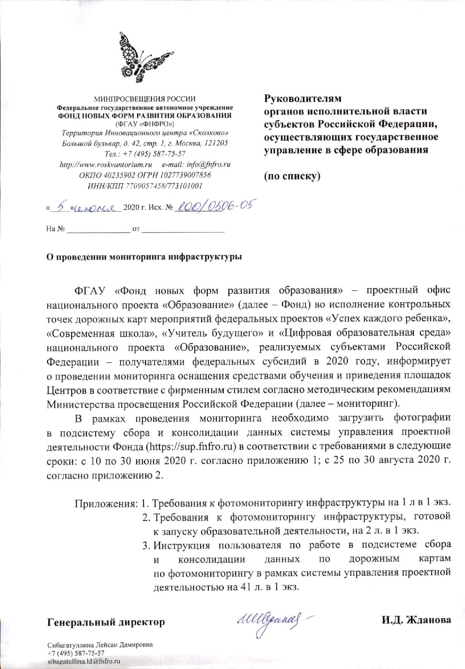
«Проведен мониторинг оснащенности по приведению площадок в соответствие с методическими рекомендациями Минпросвещения России» срок исполнения: 25 – 30 августа 2020г.
Центров образования цифрового и гуманитарного профиля «Точка Роста»

Slide 17
Создание Центров образования цифрового и
гуманитарного профиля «Точка Роста»
Входная группа в здание с наружной вывеской Центра;
Кабинет(ы) Центра с установленным оборудованием (на фото должны просматриваться: учебное оборудование, элементы декора и логотип «Точка Роста»
Помещение для проектной деятельности (на фото должны просматриваться: шахматная и медиазоны, элементы декора и логотип «Точка Роста»
Фото внутренних вывесок и указателей

Slide 18
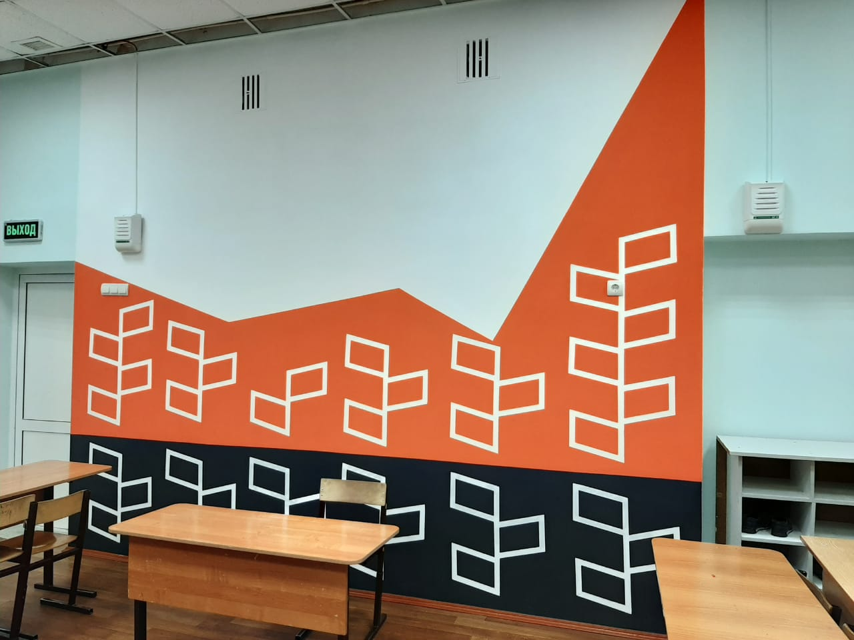
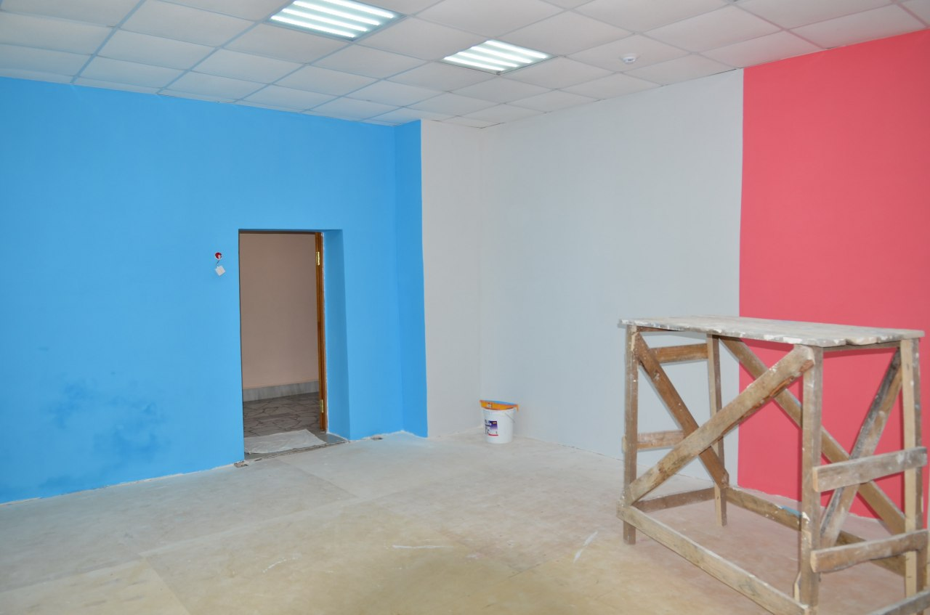
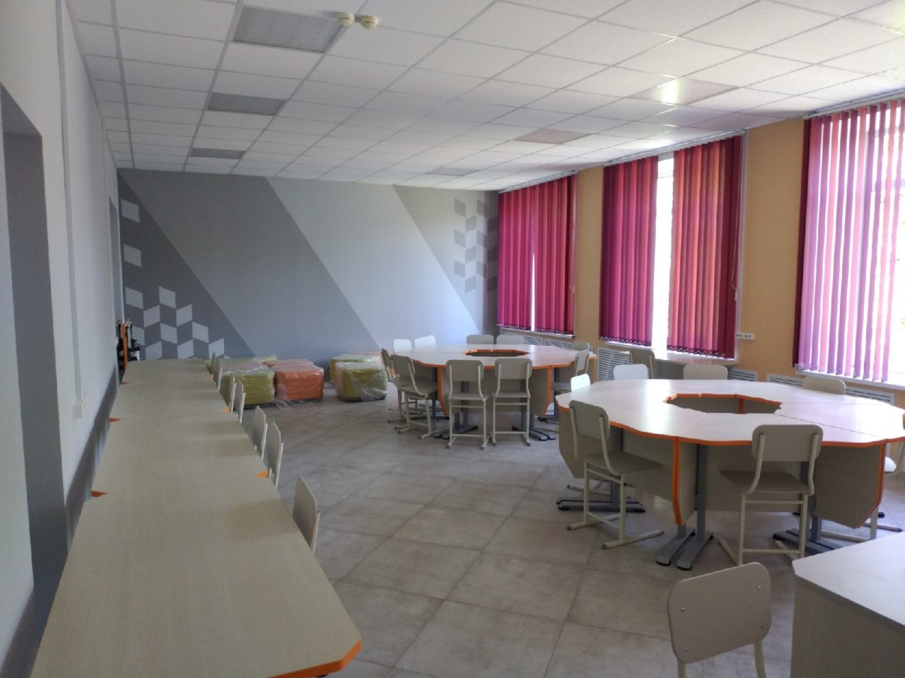
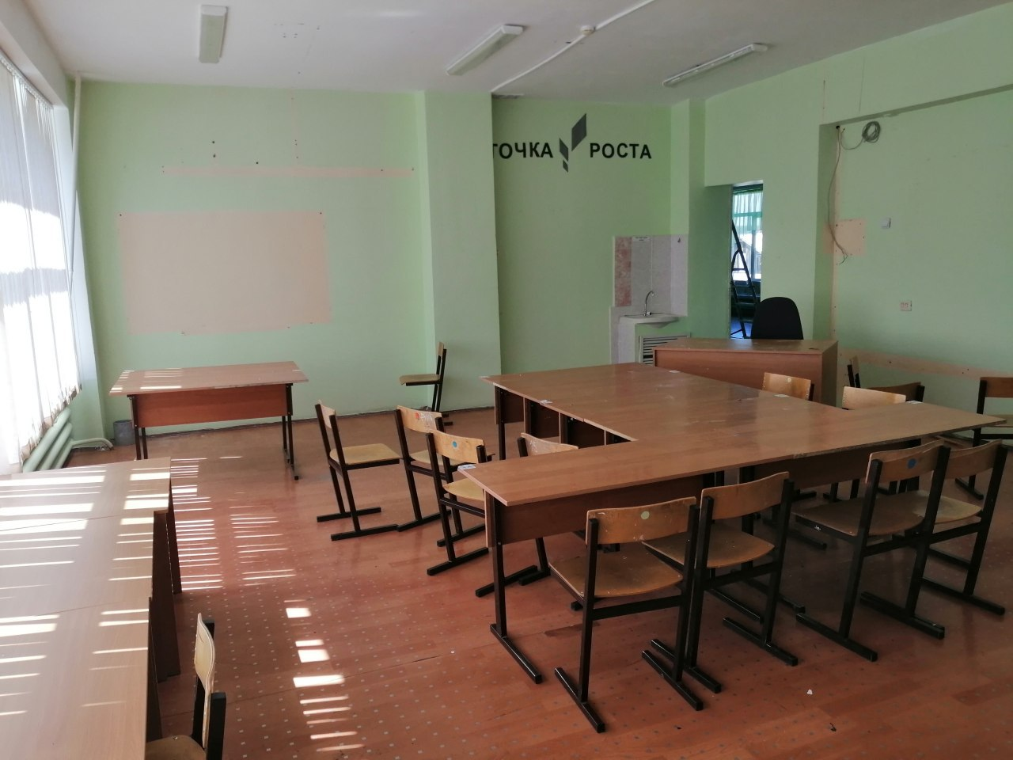
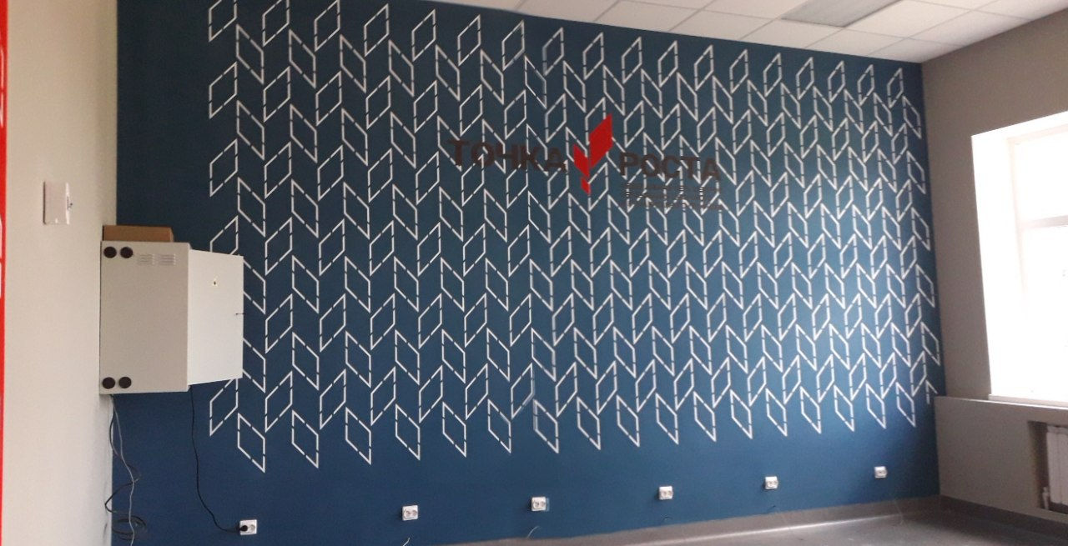
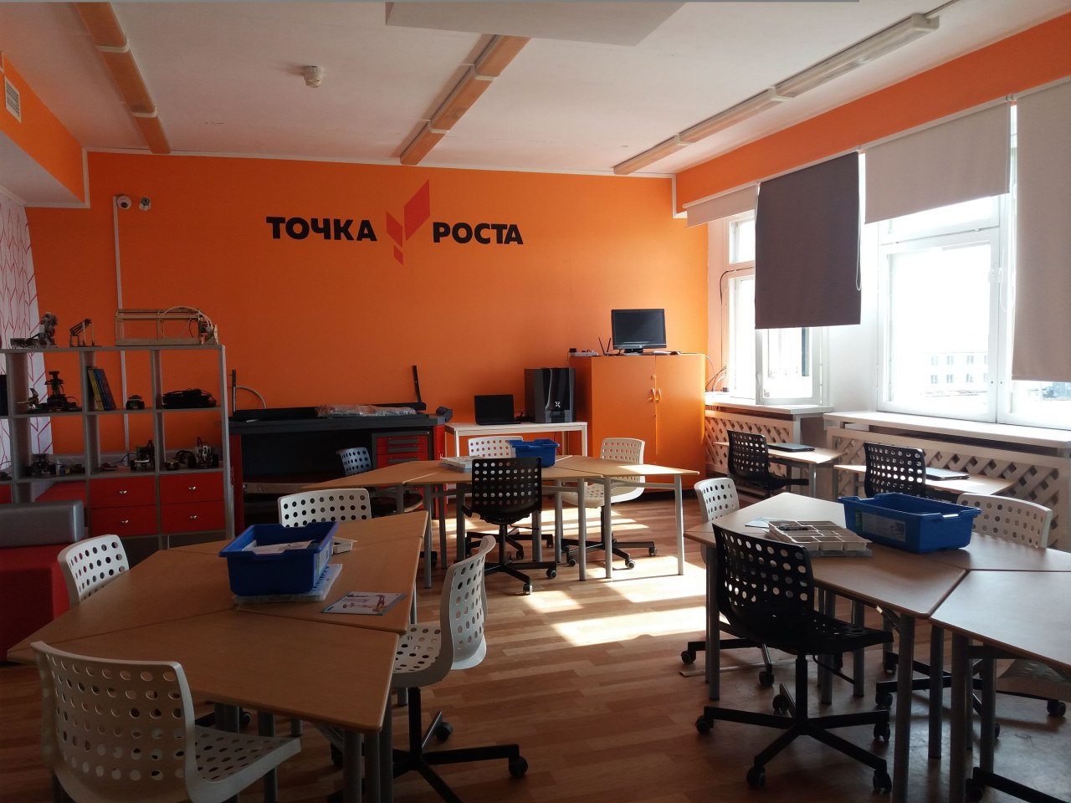
Несоответствие требованиям фирменного стиля

Slide 19
4. О текущем статусе кассового исполнения субсидий федерального бюджета мероприятий национального проекта «Образование».

Slide 20
Динамика кассового исполнения субсидий федерального бюджета
Оптимальное значение кассового исполнения на 1 сентября 2020 года – 70%

Slide 21
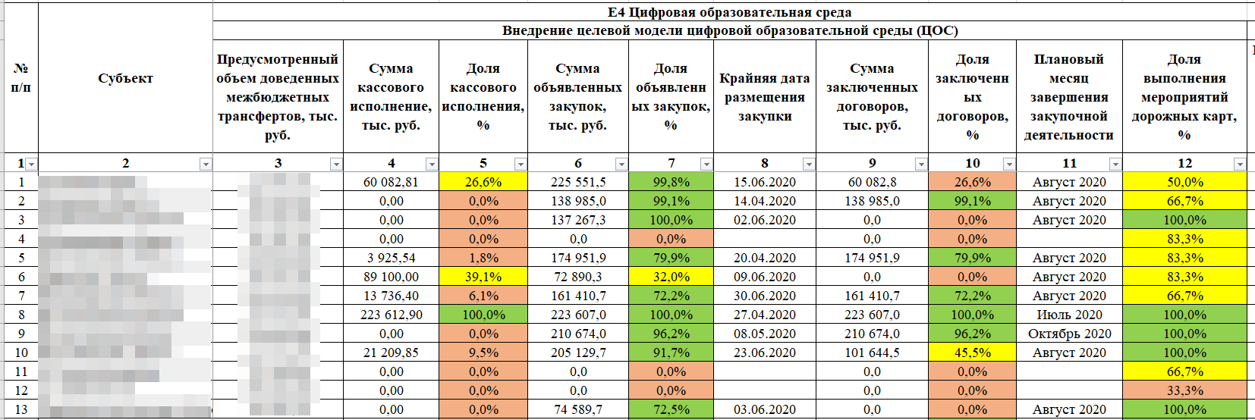
Контрольные показатели реализации национального проекта «Образование»
Доля кассового исполнения от федеральной субсидии
Доля объявленных закупок от федеральной субсидии
Доля заключенных договоров от федеральной субсидии
Доля выполнения мероприятий дорожных карт на дату отчета
«Точка роста»
Кропотина Мария Сергеевна
Тел. 89274988892, kropotina.ms@fnfro.ru
https://docs.google.com/spreadsheets/d/1LdhrodzmPDRthXqTUTvBmfgq4IPli85dq-HrfV-RxjY/edit?usp=sharing
Коррекционные школы
https://docs.google.com/spreadsheets/d/1ah_jFtJR34q-I_NWw_DyyZVuKXpSS7vY6uWJa5gP3XU/edit?usp=sharing

Slide 22
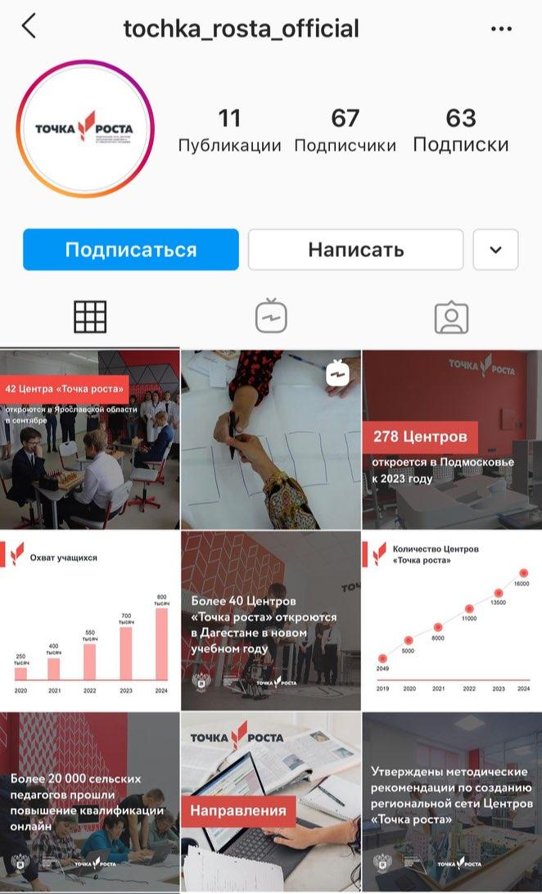
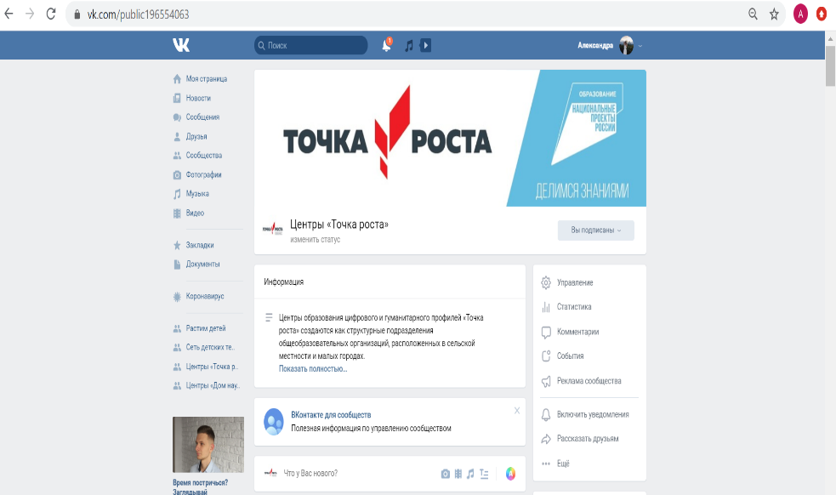
Федеральные социальные сети
https://vk.com/public196554063
@tochka_rosta_official
https://t.me/tochkarosta_official

Slide 23
Организационно-консультационное и информационное сопровождение первоочередных мероприятий (дорожных карт) по реализации НПО
Антоненко Игорь Павлович Крылова Наталья Александровна | Северо-Кавказcкий ФО Северо-Западный ФО
Сибагатуллина Лейсан Дамировна Инкина Юлия Александровна | Уральский ФО Южный ФО
Морозов Роман Николаевич Сибагатуллина Лейсан Дамировна | Приволжский ФО
Уральская Евгения Владимировна | Дальневосточный ФО Сибирский ФО
Кузнецова Ольга Левоновна Кропотина Мария Сергеевна | Центральный ФО
Сулима Лариса Олеговна
Руководитель Дирекции региональной деятельности
Тел 8(927)496-20-13, sulima.lo@fnfro.ru

